Slide 2
Team Oranje
Drie personen per team
Team Rood Wit Blauw

Slide 3
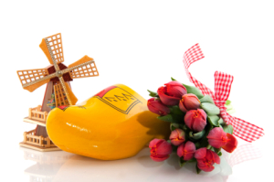
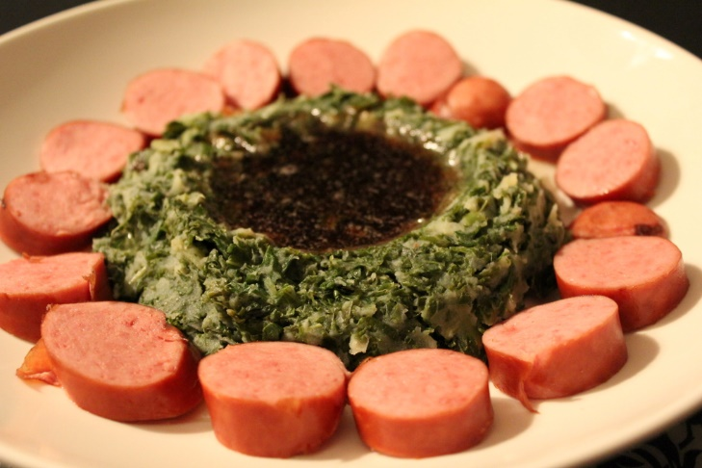
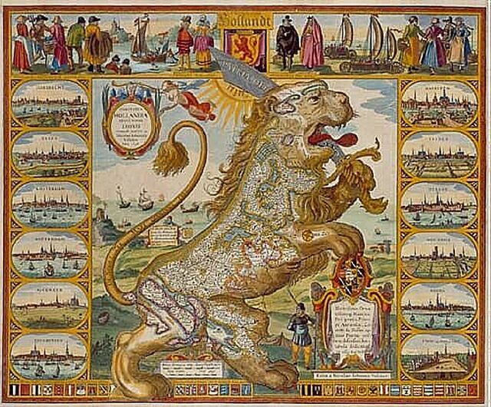
Typisch Nederlands
Kunst & Cultuur
Gebruiken & Gewoonten
Geschiedenis

Slide 4
Team Oranje
Wie durft…altijd prijs!
Team Rood Wit Blauw

Slide 5
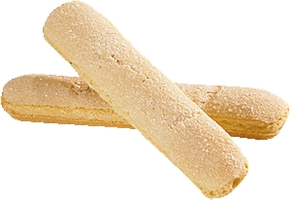
Voorbeeldvraag:
a. Stroopwafel
b. Kletskop
Wat voor koekje is dit?
c. Lange vinger

Slide 6
Antwoord:
a. Stroopwafel
b. Kletskop
Wat voor koekje is dit?
c. Lange vinger

Slide 7
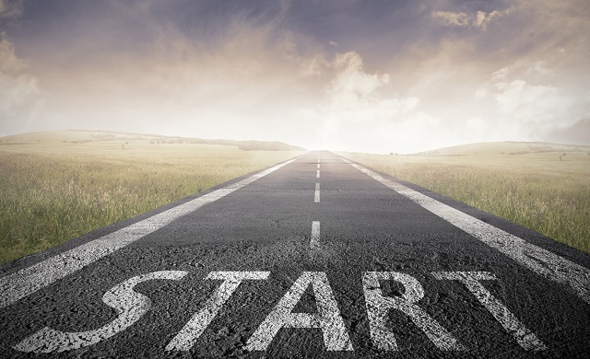

Slide 8
Geschiedenis

Slide 9
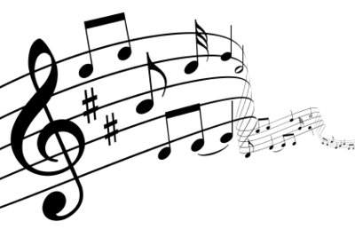
Vraag:
a. Het Volkslied
Hoe heet dit lied?
b. Het Wilhelmus
c. Zie ginds komt de stoomboot

Slide 10
Vraag:
a. Het Volkslied
Hoe heet dit lied?
b. Het Wilhelmus
c. Zie ginds komt de stoomboot

Slide 11
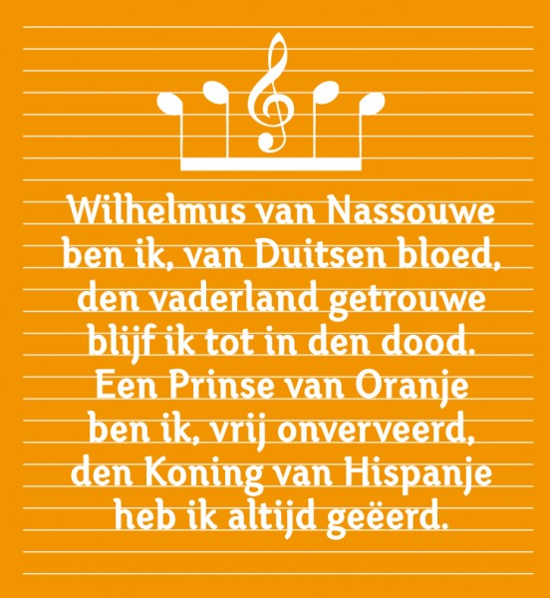
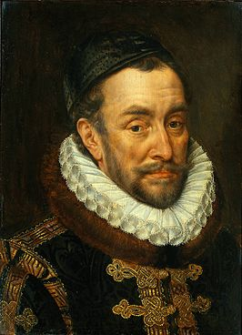
Oudste volkslied ter wereld (1568 – 1572)
1932 officiële volkslied

Slide 12
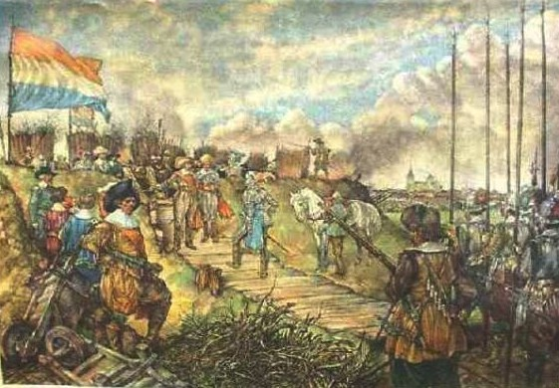
Het ontstaan van Nederland

Slide 13
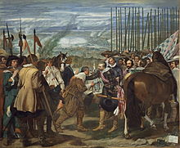
Vraag:
Hoe lang duurde de oorlog tegen de Spanjaarden?
a. 5 jaar
b. 50 jaar
c. 80 jaar

Slide 14
Vraag:
Hoe lang duurde de oorlog tegen de Spanjaarden?
a. 5 jaar
b. 50 jaar
c. 80 jaar

Slide 15
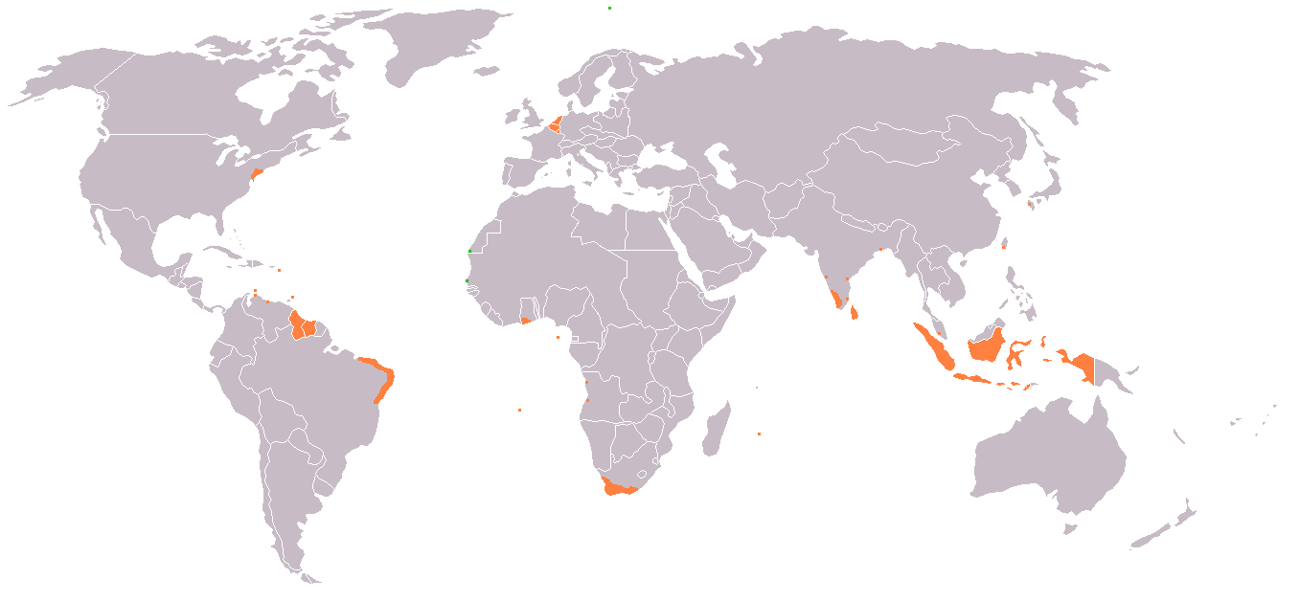
De koloniën van Nederland

Slide 16
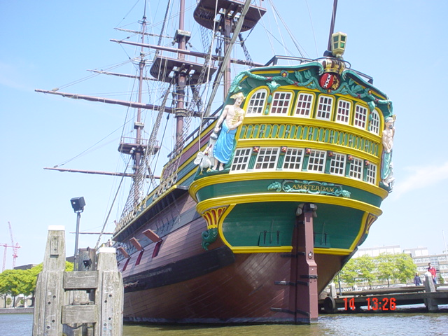
Vraag:
Nederland is bekend om de zeehandel. Hoe heet de handelsmaatschappij die ontdekkingstochten stimuleerden?
a. VOC
b. Erasmus
c. WIC

Slide 17
Vraag:
Nederland is bekend om de zeehandel. Hoe heet de handelsmaatschappij die ontdekkingstochten stimuleerden?
a. VOC
b. Erasmus
c. WIC

Slide 18
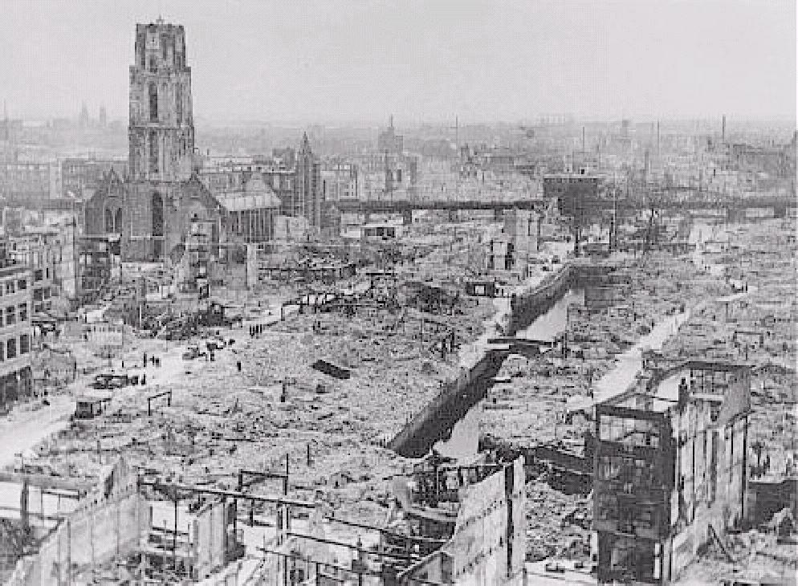
Nederland tijdens de Tweede Wereldoorlog (1940-1945)

Slide 19
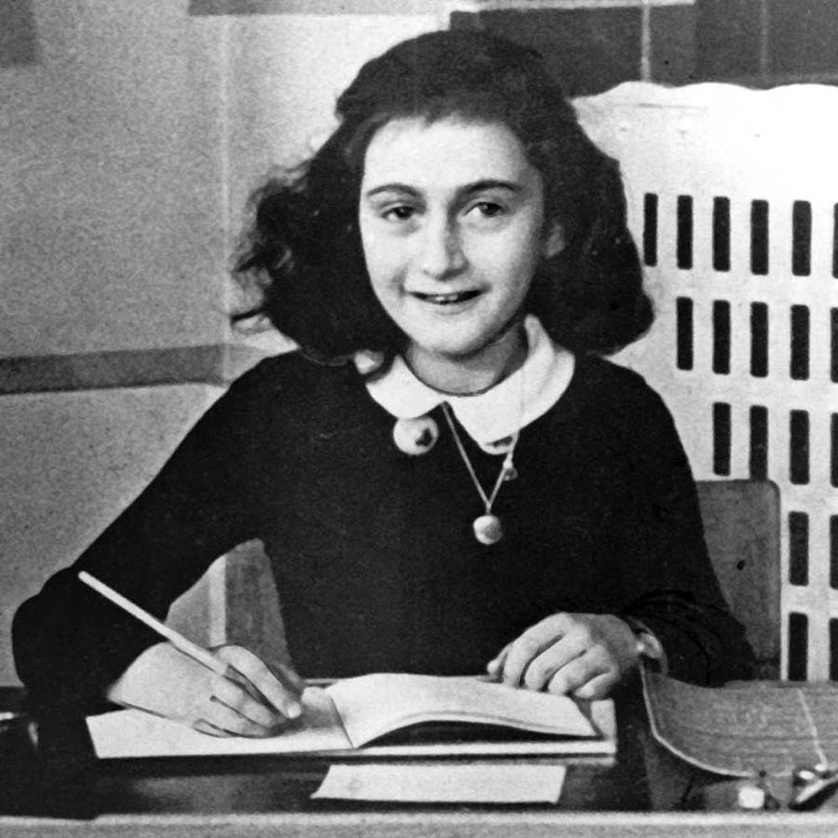
Vraag:
Hoe heet het huis waar Anne Frank ondergedoken heeft gezeten?
a. De boerderij
b. Het voorhuis
c. Het achterhuis

Slide 20
Vraag:
Hoe heet het huis waar Anne Frank ondergedoken heeft gezeten?
a. De boerderij
b. Het voorhuis
c. Het achterhuis

Slide 22
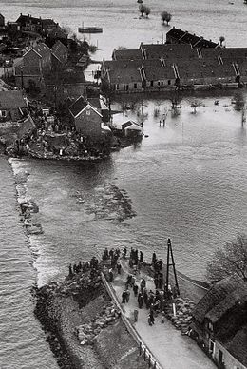
De strijd tegen het water
1 februari 1953
1795 slachtoffers
Springtij + Stormvloed

Slide 23
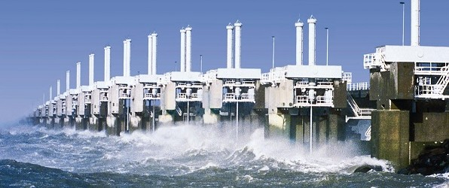
Vraag:
Hoe heet deze stormvloedkering?
a. Neeltje Jans
b. Beatrix-kering
c. Deltawerken

Slide 24
Vraag:
Hoe heet deze stormvloedkering?
a. Neeltje Jans
b. Beatrix-kering
c. Deltawerken

Slide 25
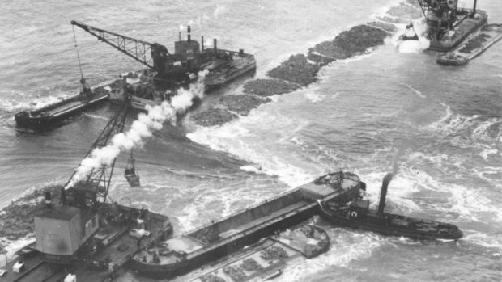
Land uit water

Slide 26
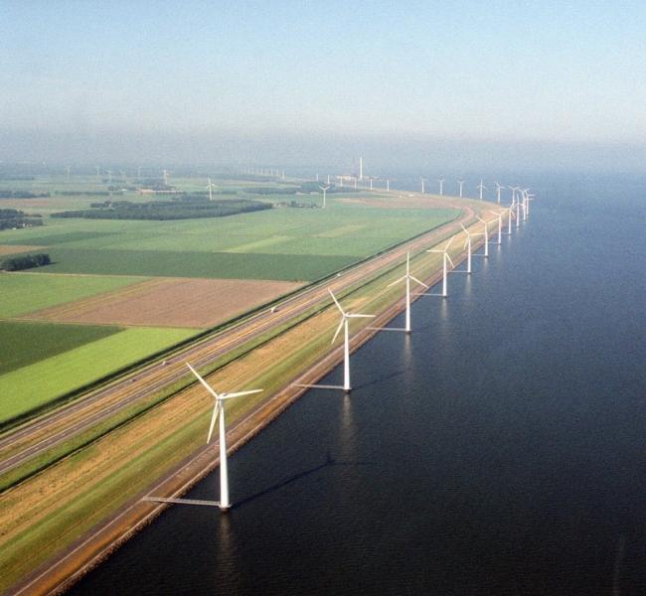
Vraag:
Welke provincie is ontstaan door het maken van polders uit water?
a. Limburg
b. Gelderland
c. Flevoland

Slide 27
Vraag:
Welke provincie is ontstaan door het maken van polders uit water?
a. Limburg
b. Gelderland
c. Flevoland

Slide 29
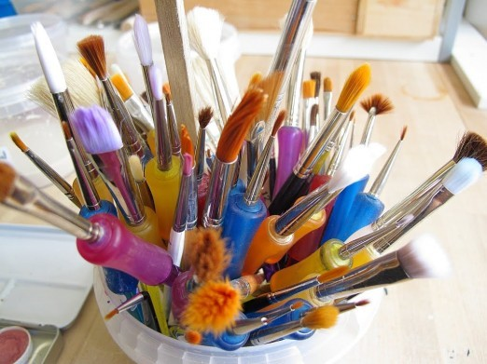
Kunst

Slide 30
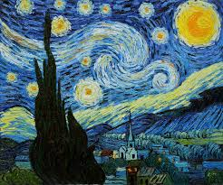
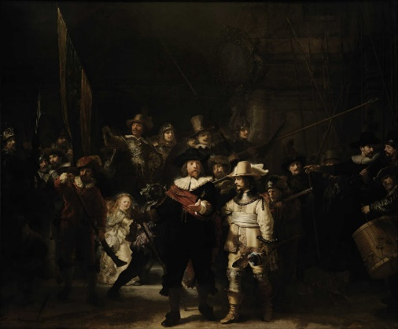
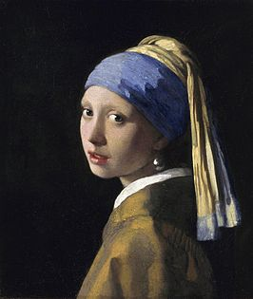
a.
Zet de schilderijen bij de juiste schilders…
Rembrandt van Rijn
Johannes Vermeer
Vincent van Gogh
b.
c.

Slide 31
Rembrandt van Rijn
Johannes Vermeer
Vincent van Gogh
b.
c.
a.

Slide 32
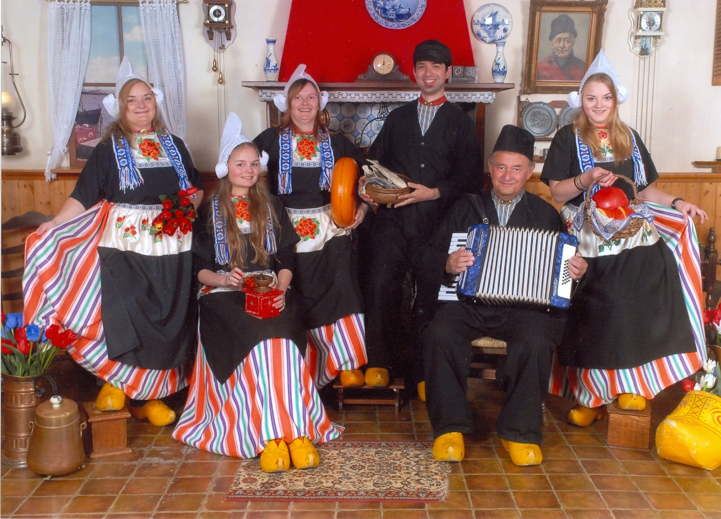
Folklore

Slide 33
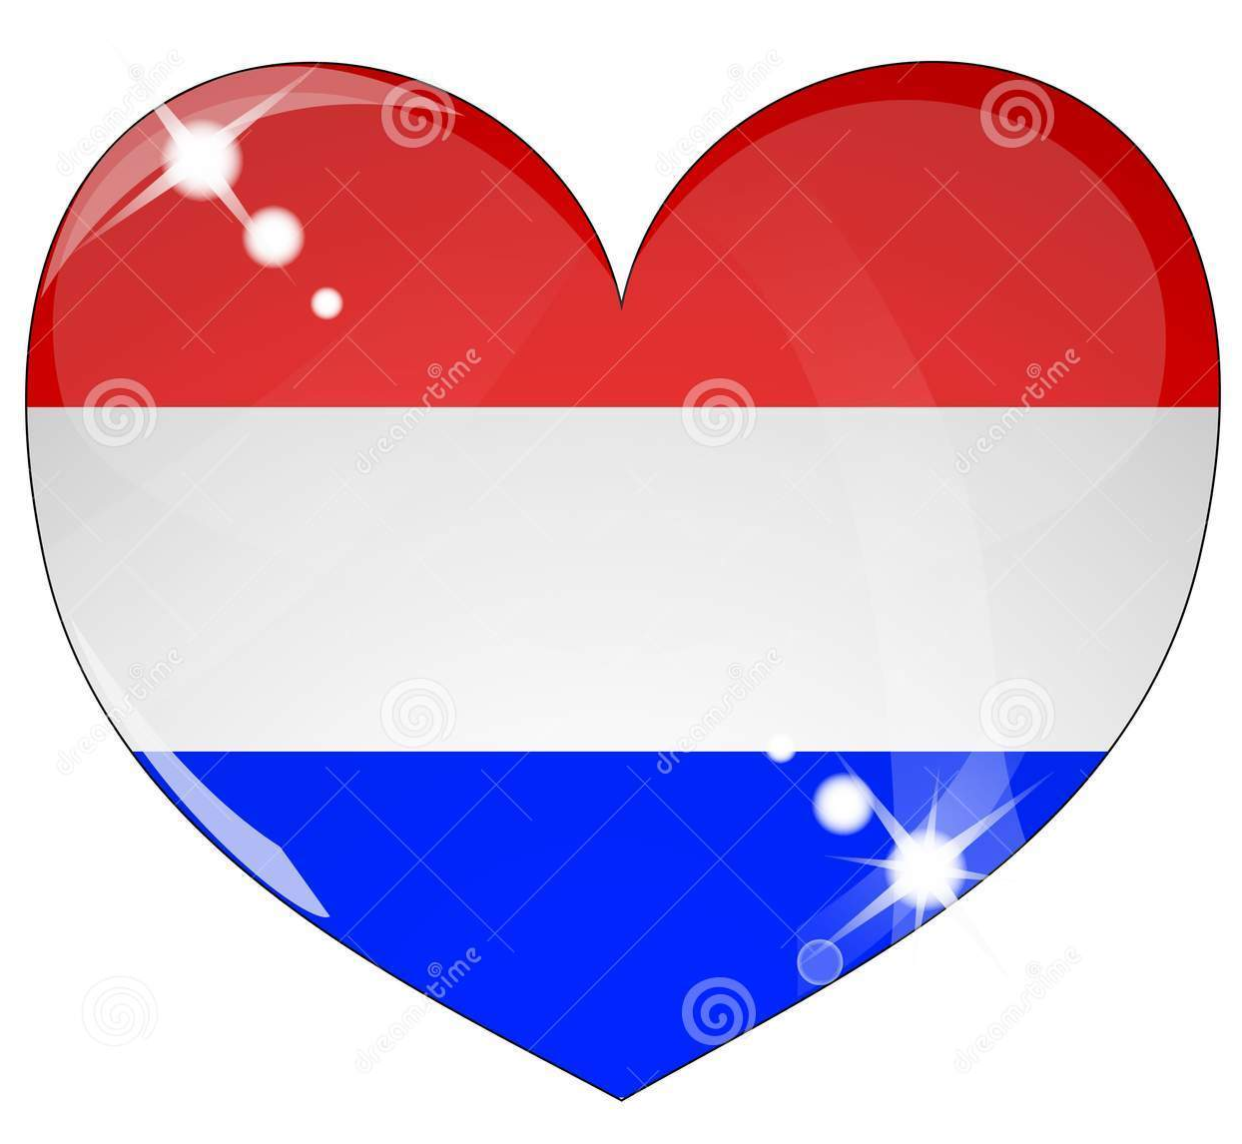
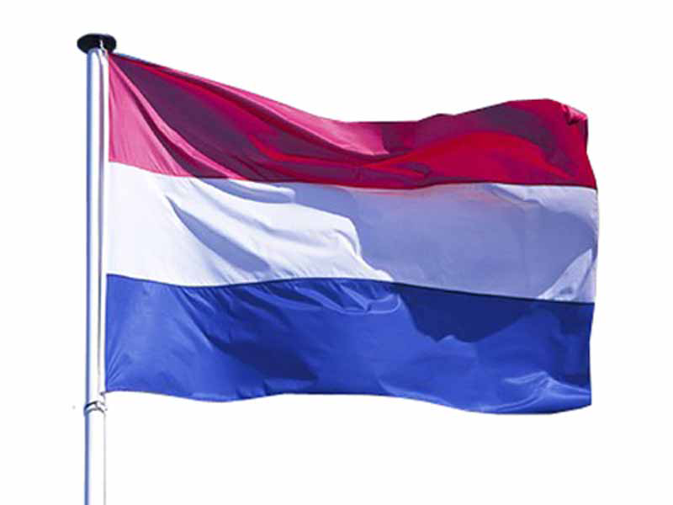
Ik laat dadelijk 20 typisch Nederlandse afbeeldingen zien. Onthoud er zoveel mogelijk. Hoeveel dingen kunnen jullie dadelijk benoemen?

Slide 34
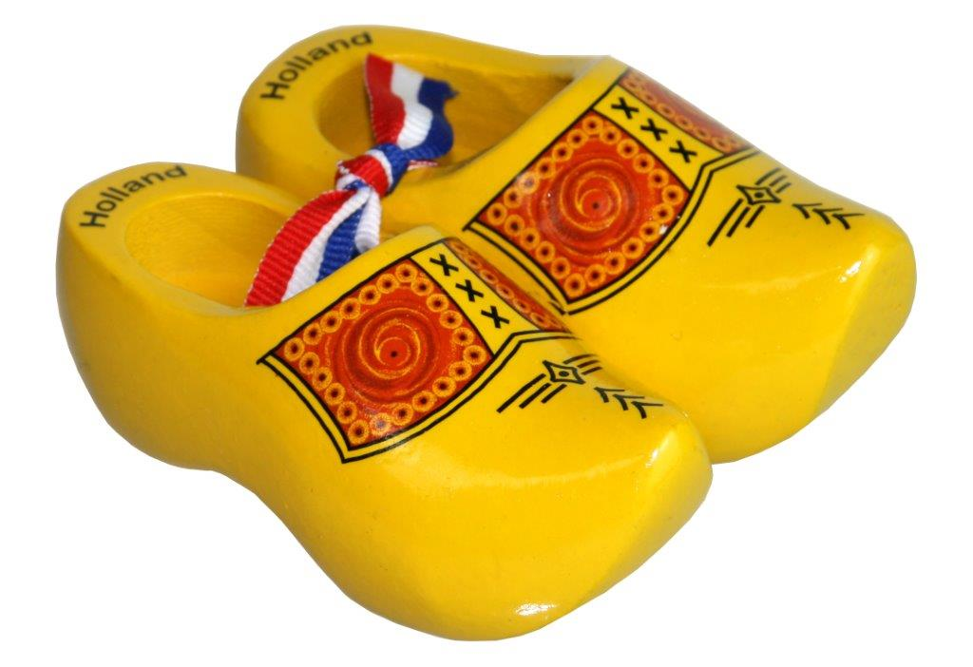
Klompen

Slide 35
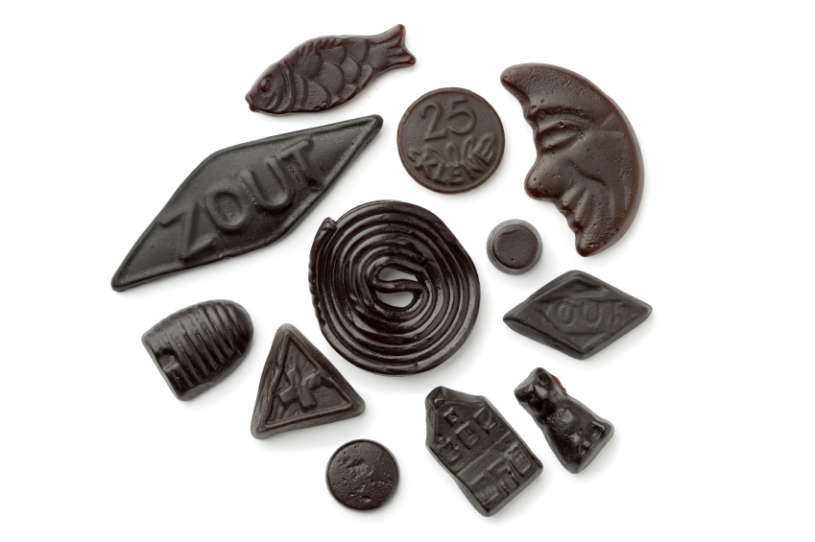
Drop

Slide 36
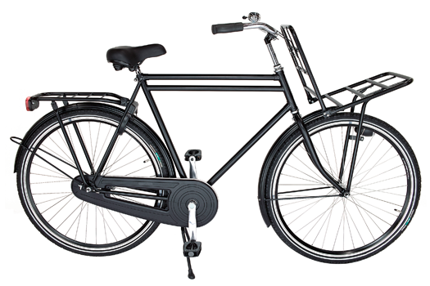
Fiets

Slide 37
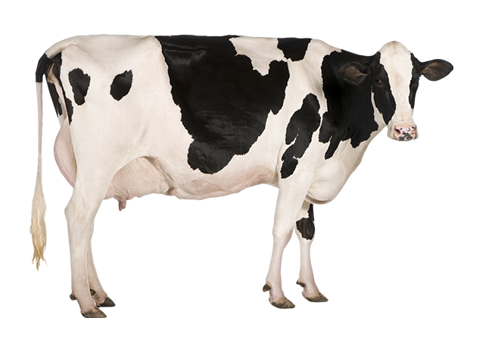
Koe

Slide 38
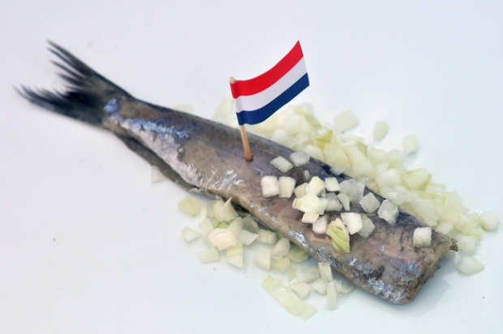
Haring

Slide 39
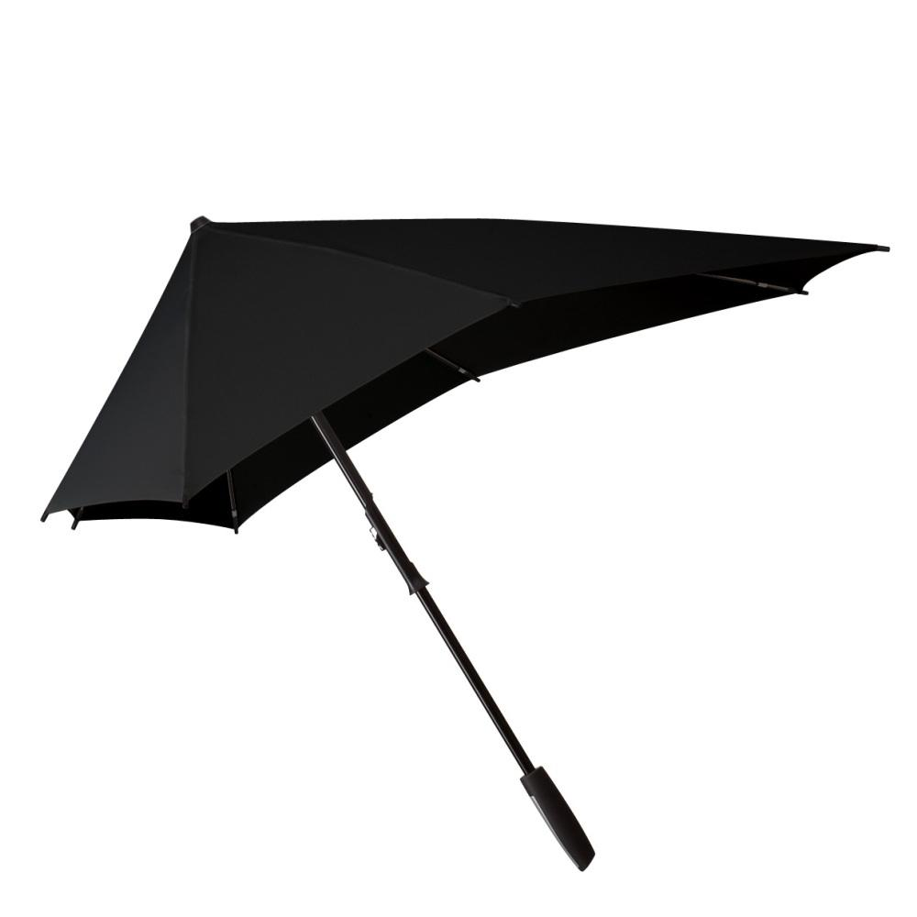
Paraplu

Slide 40
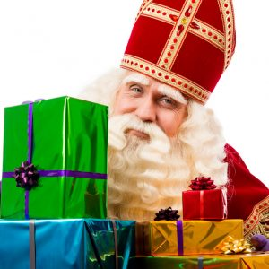
Sinterklaas

Slide 41
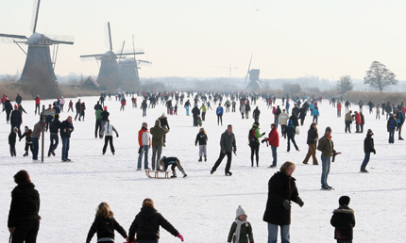
Schaatsen

Slide 42
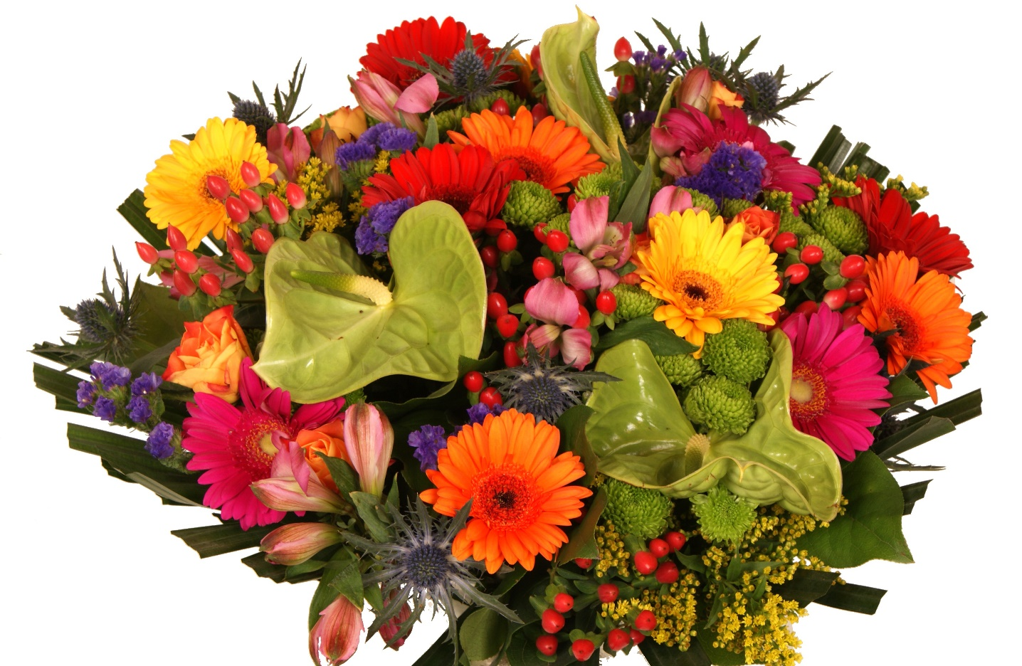
Bosje bloemen

Slide 43
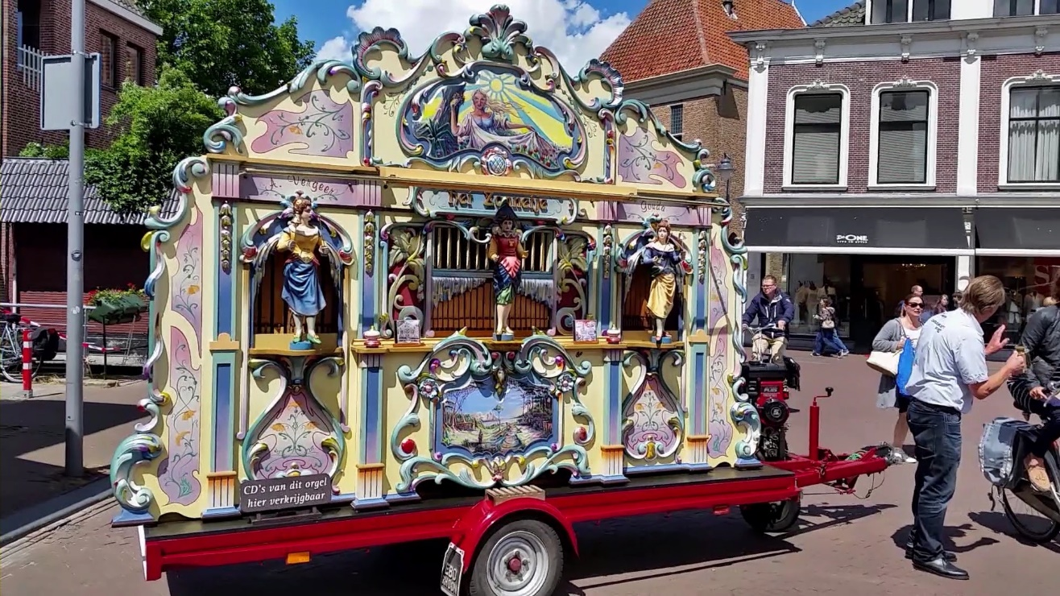
Draaiorgel

Slide 44
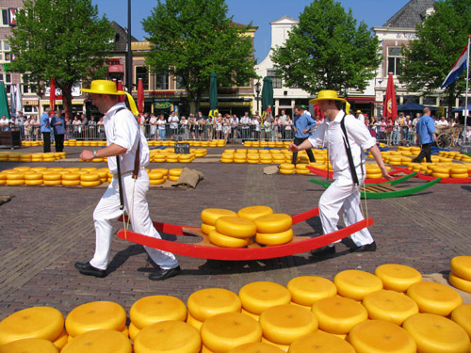
Kaas

Slide 45
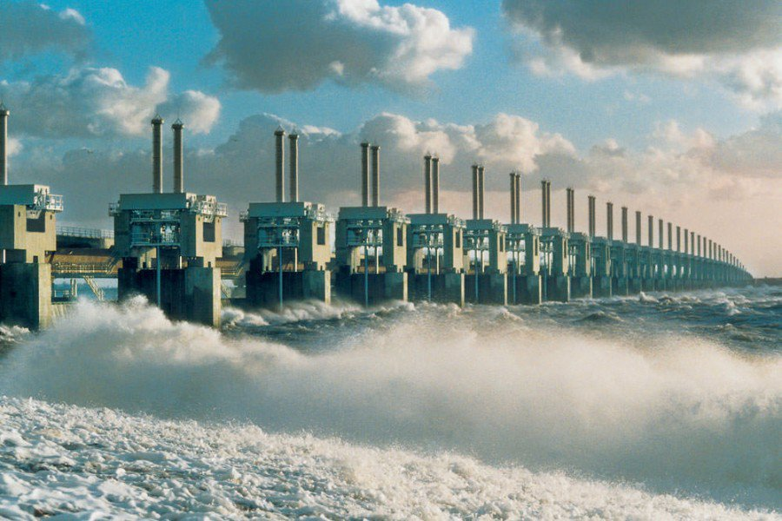
Deltawerken

Slide 46
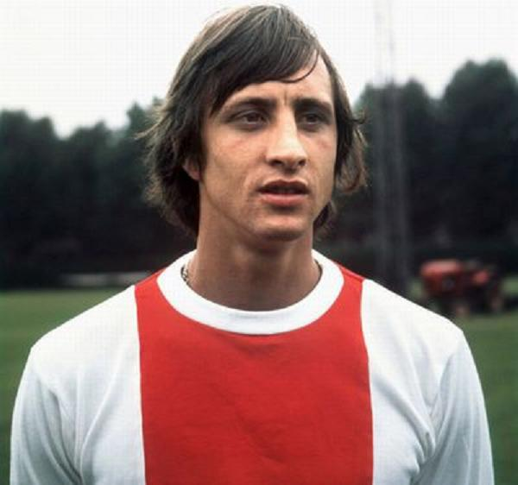
Johan Cruijff

Slide 47
Stamppot

Slide 48
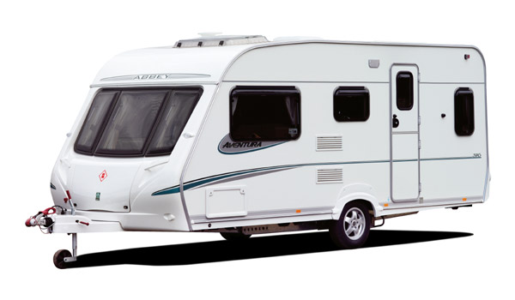
Caravan

Slide 49
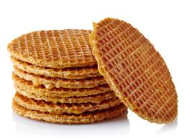
Stroopwafels

Slide 50
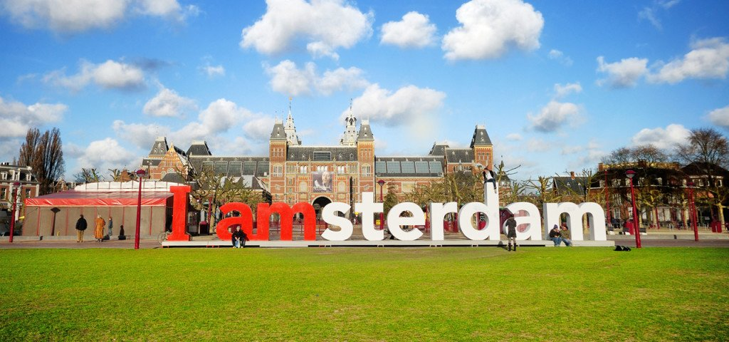
Amsterdam

Slide 51
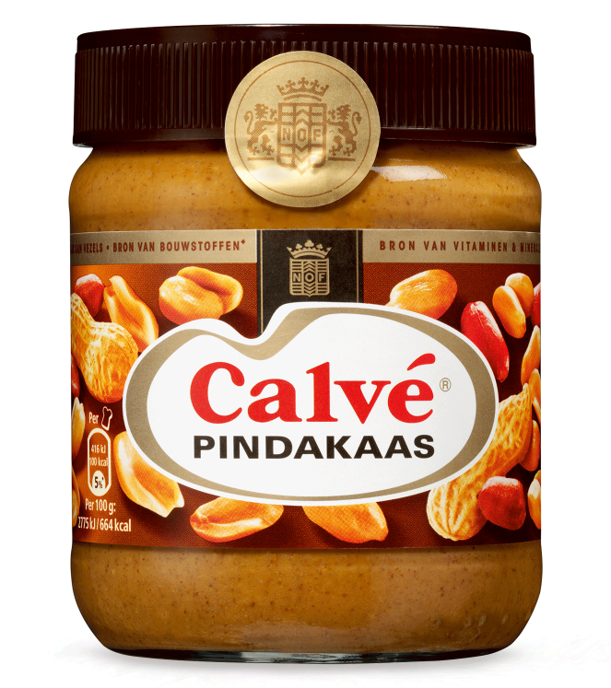
Pindakaas

Slide 52
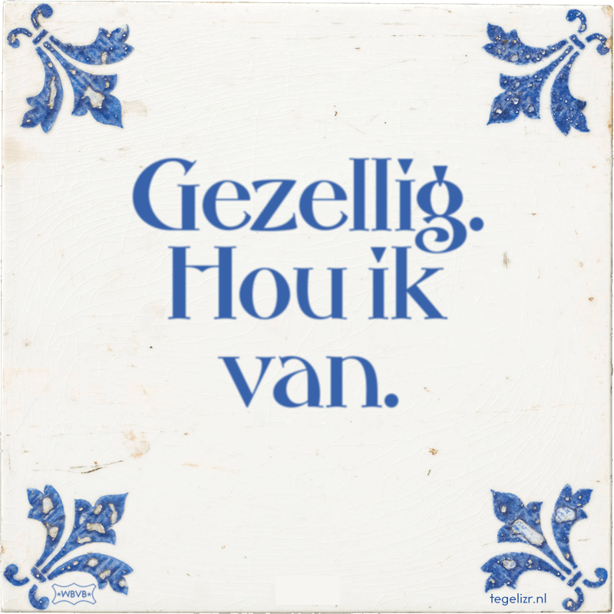
Gezellig

Slide 53
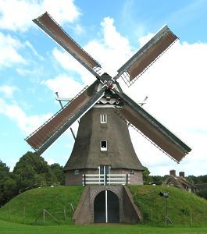
Molen

Slide 54
Hoeveel dingen kunnen jullie met elkaar benoemen?
Typisch Nederlands – Folklore

Slide 55
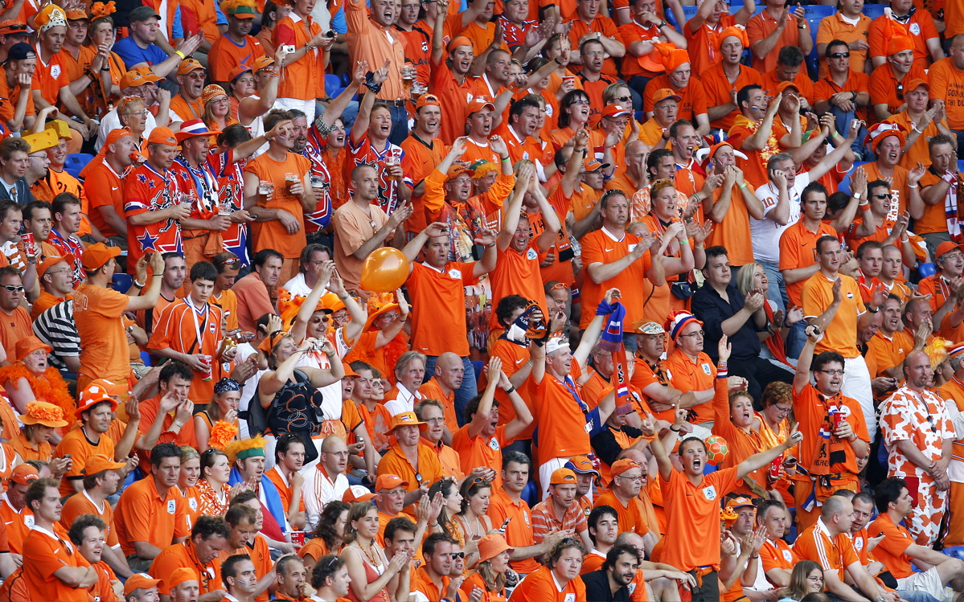
De mensen

Slide 56
De Nederlander
Bourgondiër
Gastvrij
Uitgesproken
Denkt in mogelijkheden
Multicultureel
Gezellig
Klagen
Gemoedelijk
Kunst
Handel

Slide 57
Team Oranje
Wie heeft de meeste punten!
Team Rood Wit Blauw

